Slide 1
表格
王红元
微博: coderwhy
微信: 372623326

Slide 2
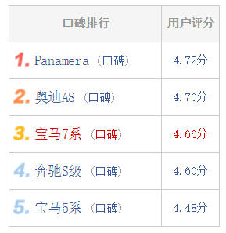
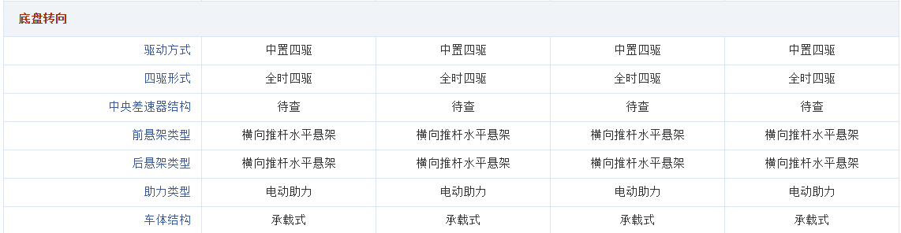
表格

Slide 3
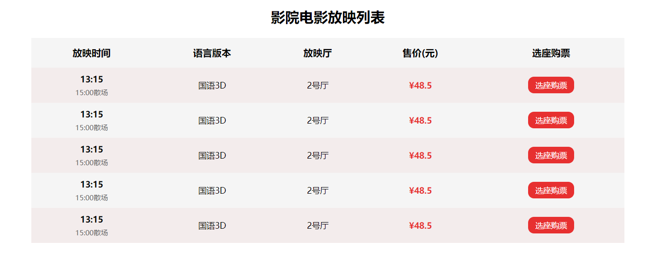
作业

Slide 4
常用元素
table
表格
tr
表格中的行
td
行中的单元格

Slide 5
table的常用属性
border | 边框的宽度
cellpadding | 单元格内部的间距
cellspacing | 单元格之间的间距
width | 表格的宽度
align | 表格的水平对齐方式 left、center、right

Slide 6
tr、th、td的常用属性
valign | 单元格的垂直对齐方式 top、middle、bottom、baseline
align | 单元格的水平对齐方式 left、center、right
valign | 单元格的垂直对齐方式 top、middle、bottom、baseline
align | 单元格的水平对齐方式 left、center、right
width | 单元格的宽度
height | 单元格的高度
rowspan | 单元格可横跨的行数
colspan | 单元格可横跨的列数

Slide 7
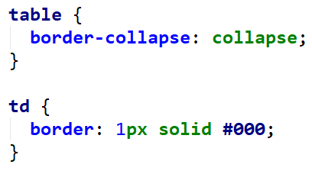
细线表格的实现
方法
table { border-collapse: collapse; }
合并单元格的边框

Slide 8
其他元素
tbody
表格的主体
caption
表格的标题
thead
表格的表头
tfoot
表格的页脚
th
表格的表头单元格

Slide 9
单元格的合并
合并要领
合并方向是向右、向下
删掉被覆盖掉的td元素

Slide 10
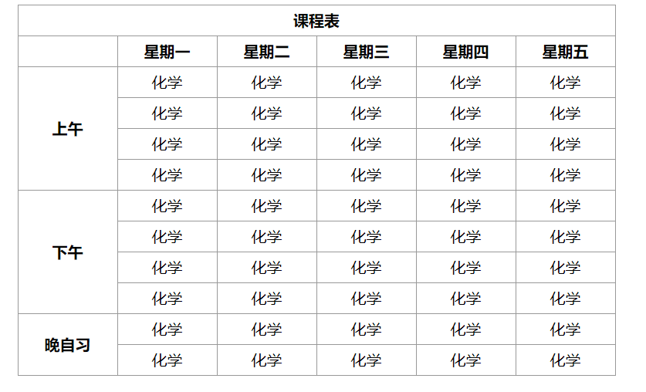
练习

Slide 11
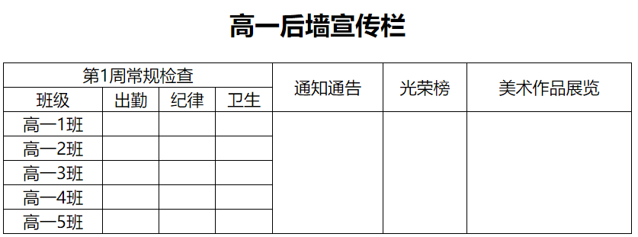
作业

Slide 12
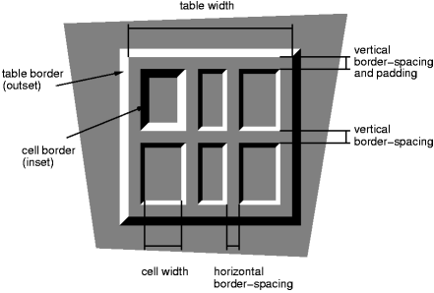
CSS属性 - border-spacing
border-spacing用于设置单元格之间的水平、垂直间距，比如
2个值分别是cell之间的水平、垂直间距
如果只设置1个值，同时代表水平、垂直间距

